Slide 1
Lesné mikroorganizmy a nekvitnúce byliny

Slide 2
MIKROORGANIZMY

Slide 3
MIKROORGANIZMY
V lesnej pôde žijú malé organizmy, ktoré pozorujeme iba pod mikroskopom.
Telo mikroorganizmov tvorí 1 bunka.
1 bunka vykonáva všetky životné procesy – rastie, prijíma potravu, rozmnožuje sa.
MIRKOORGANIZMY

Slide 4
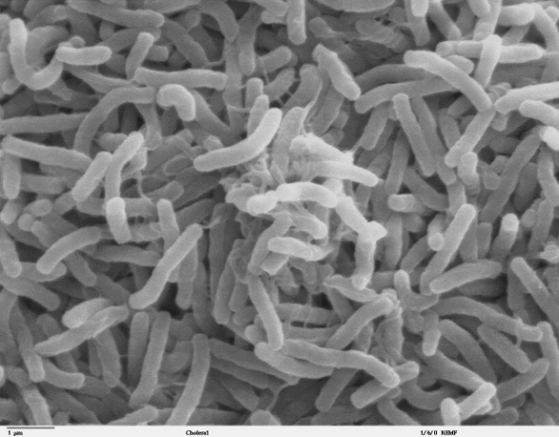
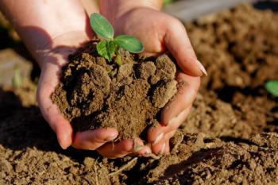
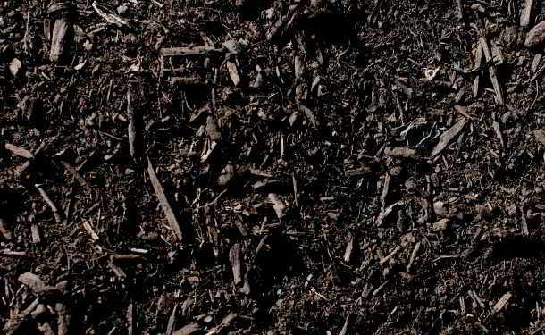
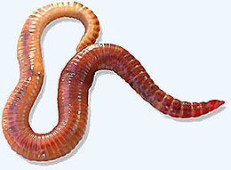
MIKROORGANIZMY
Medzi mikroorganizmy patria: pôdne baktérie a jednobunková riasa(drobnozrnko)
Pôdne baktérie rozkladajú odumreté rastliny a živočíchy.
podporujú
VZNIK HUMUSU

Slide 5
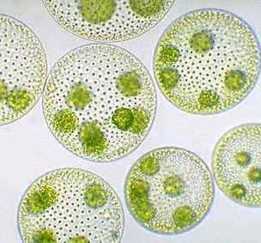
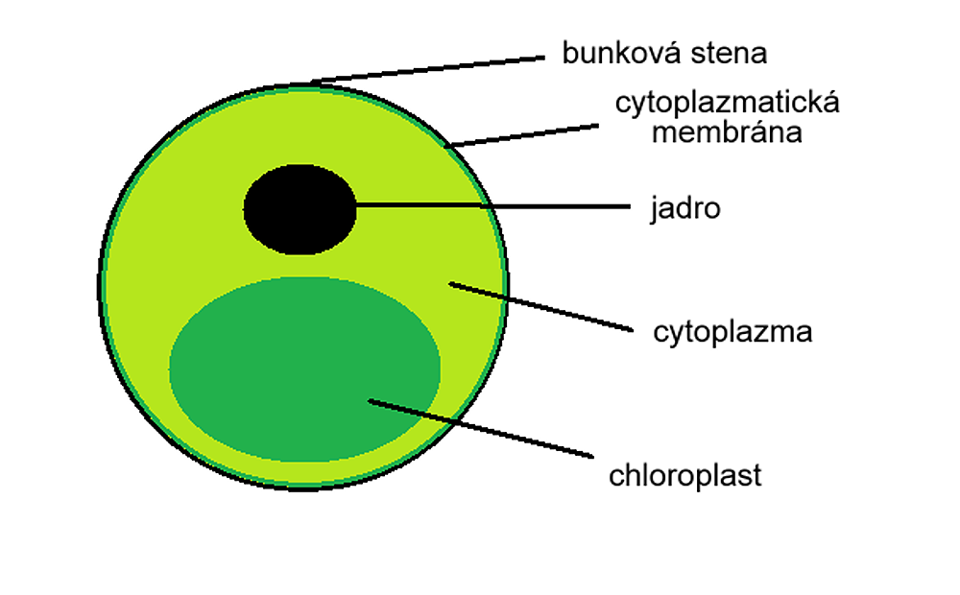
MIKROORGANIZMY
Na vlhkej kôre vznikajú zelené povlaky – riasa drobnozrnko, viditeľná pod mikroskopom.
V jej tele sa nachádza zelené farbivo – chlorofyl- fotosyntéza

Slide 6
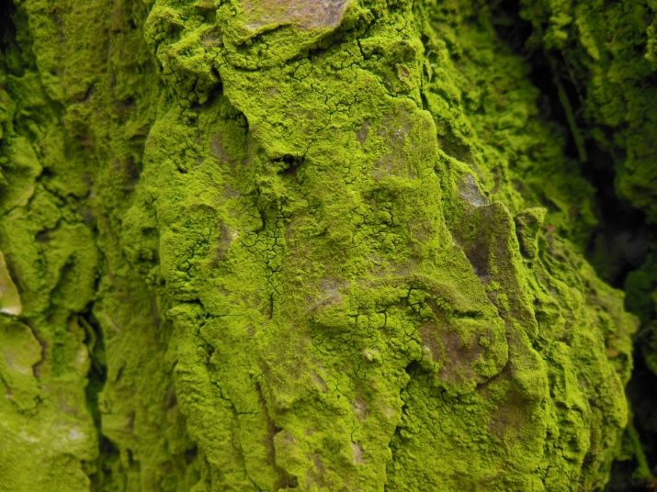

Slide 7
NEKVITNÚCE RASTLINY

Slide 8
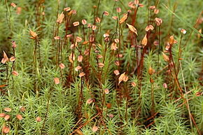
MACHY
Machy – lesné rastliny, rastú v tieni a na vlhkých miestach. (patrí tu: napr. Ploník obyčajný)
Význam machov:udržiavaju vlhko v lese

Slide 9
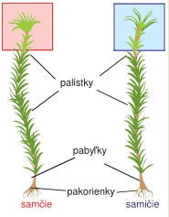
STAVBA MACHU
Telo machu tvoria pakorienky, pabyľka a palístky.
V lete sa na pabyľke
vytvorí výtrusnica.
Rozmnožujú sa výtrusmi.
Výtrusy vypadnú z vytrusnice
vo vlhkej pôde klíčia
a vyrastie nová rastlina
machu.

Slide 10
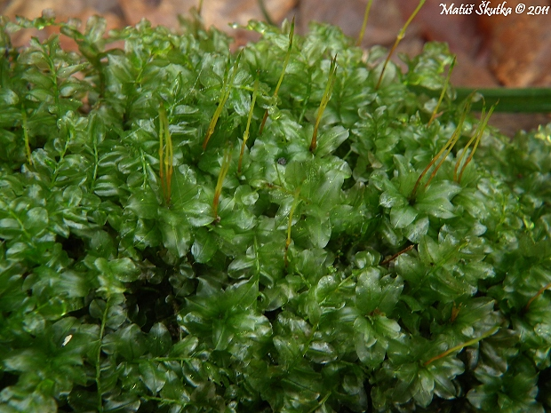
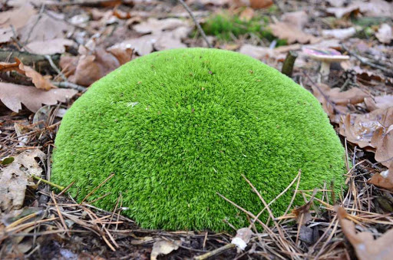
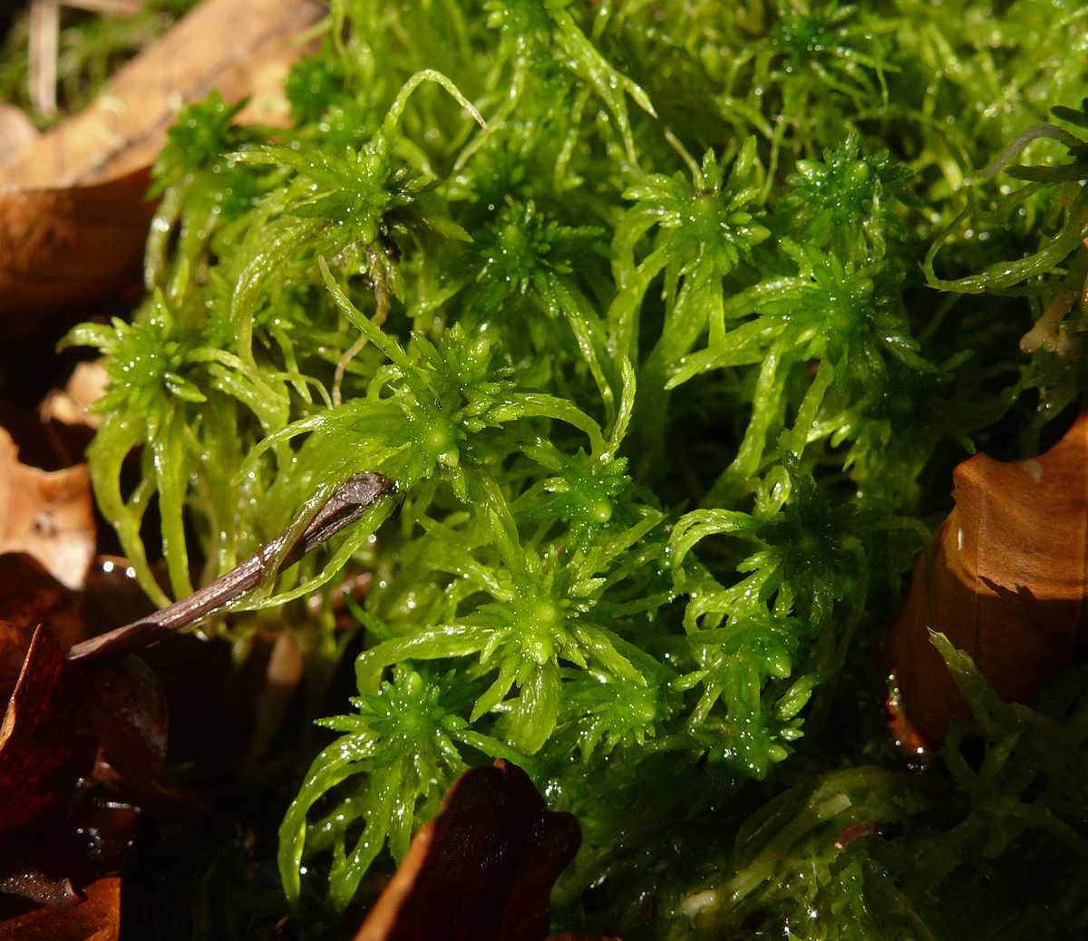
Ďalšie druhy machov:
Merík
Bielomach sivý
Rašeliník

Slide 11
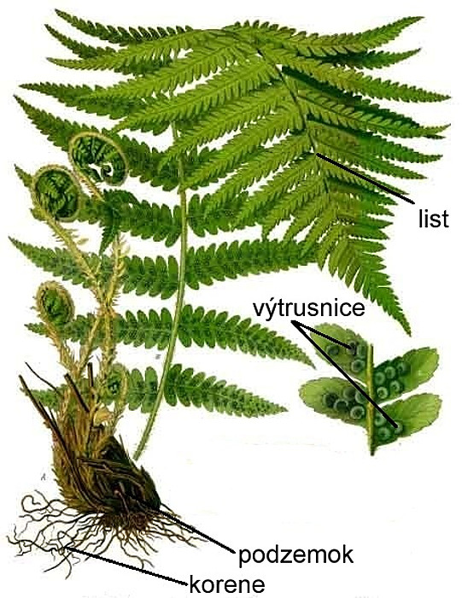
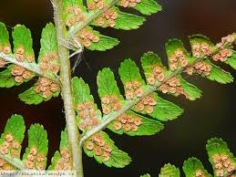
PAPRADE
PAPRADE – rastú na tienistých miestach.
Listy sú usporiadané lievikovito- voda steká z listov rovno ku koreňom
Na jar sa na spodnej strane tvoria výtrusnice, pukajú a vylučujú výtrusy.
V pôde majú podzemnú stonku (podzemok) s koreňmi,ktorou prečkávajú zimu Mladé lisy sú stočené.

Slide 12
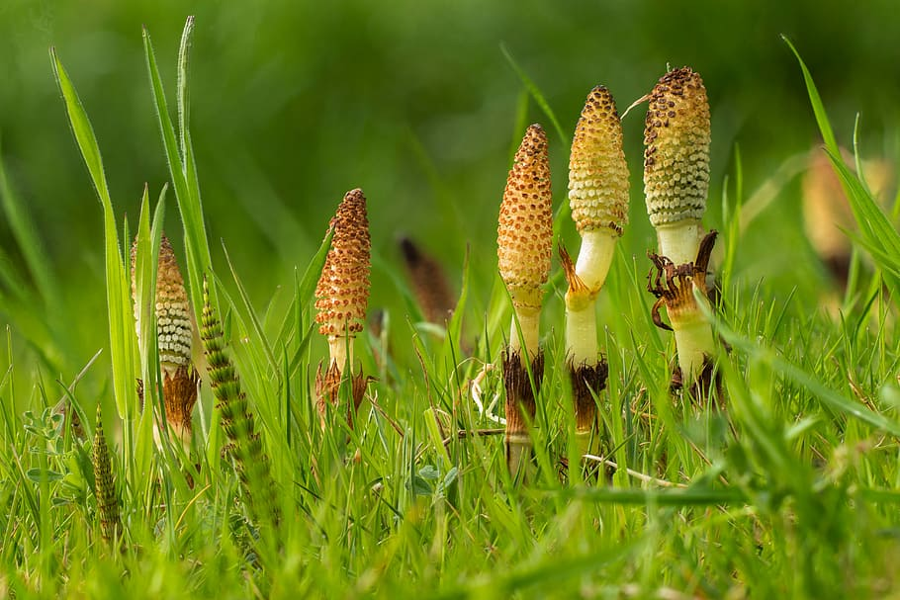
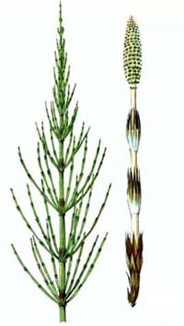
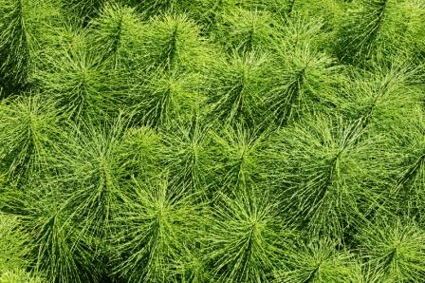
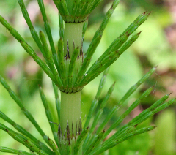
PRASLIČKY
Sú príbuzné papradiam.
V podzemnej stopke(podzemku) sa hromadia zásobné látky.
Na jar-stonka+výtrusnica
V lete- zelená stonka

Slide 13
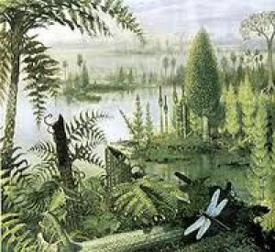
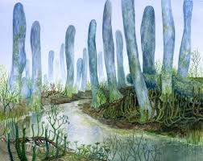
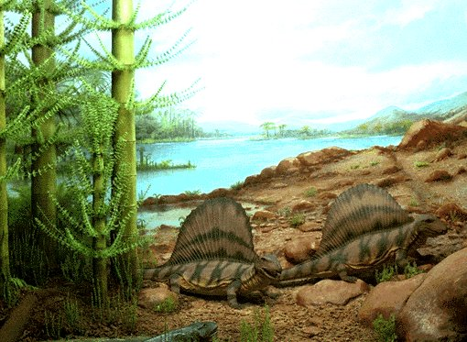
Prasličky, paprade mali v minulosti stromovitý vzhľad
Skamenením, vzniklo z nich čierne uhlie.

Slide 14
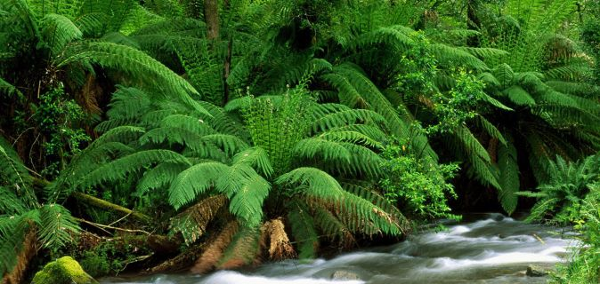
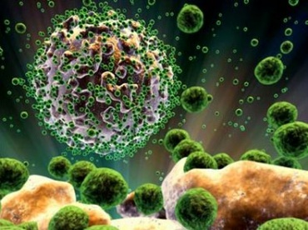
Čo si si zapamätal?
Aký význam majú v lese pôdne baktérie?
Aké časti má telo machu?
Čím sa rozmnožujú machy, paprade a prasličky?
Aký je rozdiel medzi stonkou prasličky v lete a na jar?

Slide 15
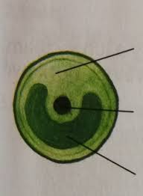
Poznámky:
Lesné mikroorganizmy a nekvitnúce byliny
Mikroorganizmy –organizmy viditeľné len pod mikroskopom
Patria tu:pôdne baktérie a jednobunková riasa-drobnozrnko
Pôdne baktérie
-ich telo tvorí 1 bunka - vykonáva všetky životné procesy
-význam:rozkladajú odumreté rastliny a živočíchy→ (tvorba-humusu-živín)
Riasy
-Drobnozrnko:
Jednobunková rastlina
-tvorí zelené povlaky na stromoch a skalách

Slide 16
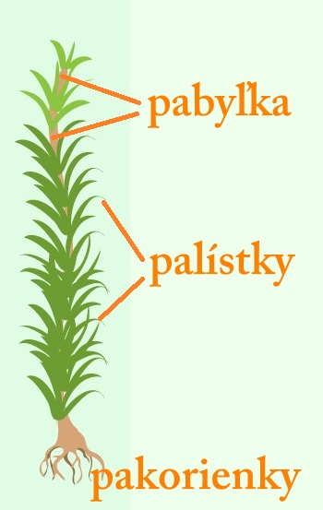
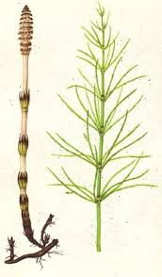
Nekvitnúce byliny:machy, paprade, prasličky
Machy – rastú na vlhkých tienistých miestach v lesoch.
-význam machov- udržiavajú vlhkosť v lese.
-rozmnožujú sa výtrusmi
Stavba tela machu Ploníka:
pakorienky, pabyľka, palístky, +v lete výtrusnica
Ďalšie machy:
Rašeliník ,merík, bielomach sivý
Paprade: -rastú na vlhkých tienistých miestach
-na spodnej strane listov výtrusnice
-rozmnožujú sa výtrusmi
Prasličky: -Na jar-stonka+výtrusnica
V lete- zelená stonka

Slide 17
ĎAKUJEM ZA POZORNOSŤ

